Slide 1
Animación

Slide 2

PGY4121 seccion
Nombre del profesor
correo@profesor.duoc.cl

Slide 3
Objetivo

Slide 4
Objetivo
Reconocer las animaciones que nos provee Ionic como Framework de desarrollo
Conocer cómo se instala en nuestra aplicación Ionic Angular
Conocer algunas de las animaciones básicas que se puede aplicar a nuestros componentes visuales

Slide 5
Las animaciones

Slide 6
Las animaciones
Las animaciones son algo transversal independiente de las plataforma.
Ionic Animations utiliza la API de animaciones web para crear y ejecutar sus animaciones.

Slide 7
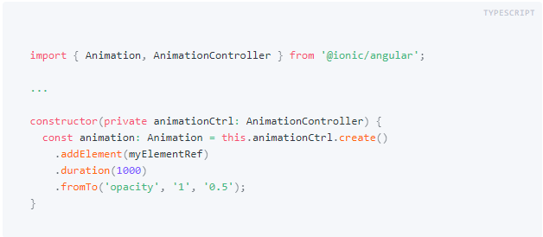
Implementación en Ionic
Desde ionic core se tiene que importar AnimationController y Animation

Slide 8
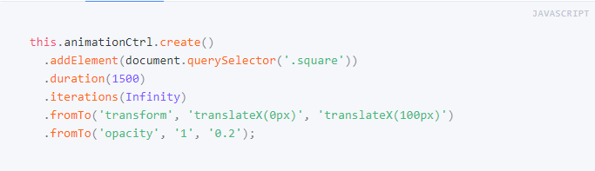
Animación Básica
CodePen
En el ejemplo desde el documento se obtiene un cuadrado .addElement(document.querySelector(‘.square’)) en el cual se cambia la opacidad .fromTo(‘opacity’,’1’,’0.2’) del elemento referenciado y lo mueve de izquierda a derecha a lo largo del eje X .fromTo(‘transform’,’translateX(0px)’,’translateX(100px)’) , La animación se ejecutará un número infinito de veces .iterations(Infinity) y cada iteración durará 1500 ms .durations(1500).

Slide 9
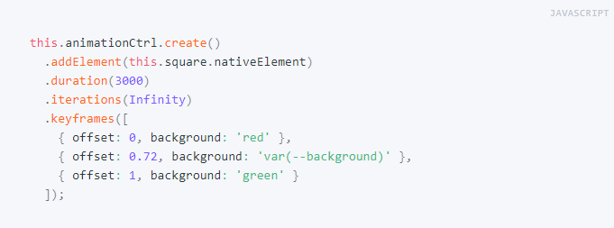
KeyFrame Animation
CodePen
Al elemento seleccionado se le agrega fotograma en el cual cambiará de color por cada fotograma programada. La propiedad offset puede contener valor entre 0 y 1 de forma ascendente y nunca debe repetirse

Slide 10
Sigue Descubriendo
Sigue descubriendo más animaciones con la documentación de Ionic en el siguiente enlace: https://ionicframework.com/docs/utilities/animations

Slide 11
Complementario
Recuerda!
Consulta siempre la documentación oficial al momento de implementar animaciones en nuestra aplicación

Slide 12
Resumen

Slide 13
Resumen
Reconocimos las animaciones que nos provee Ionic como Framework de desarrollo
Conocimos cómo se instala en nuestra aplicación Ionic Angular
Conocimos algunas de las animaciones básicas que se puede aplicar a nuestros componentes visuales

